Slide 1
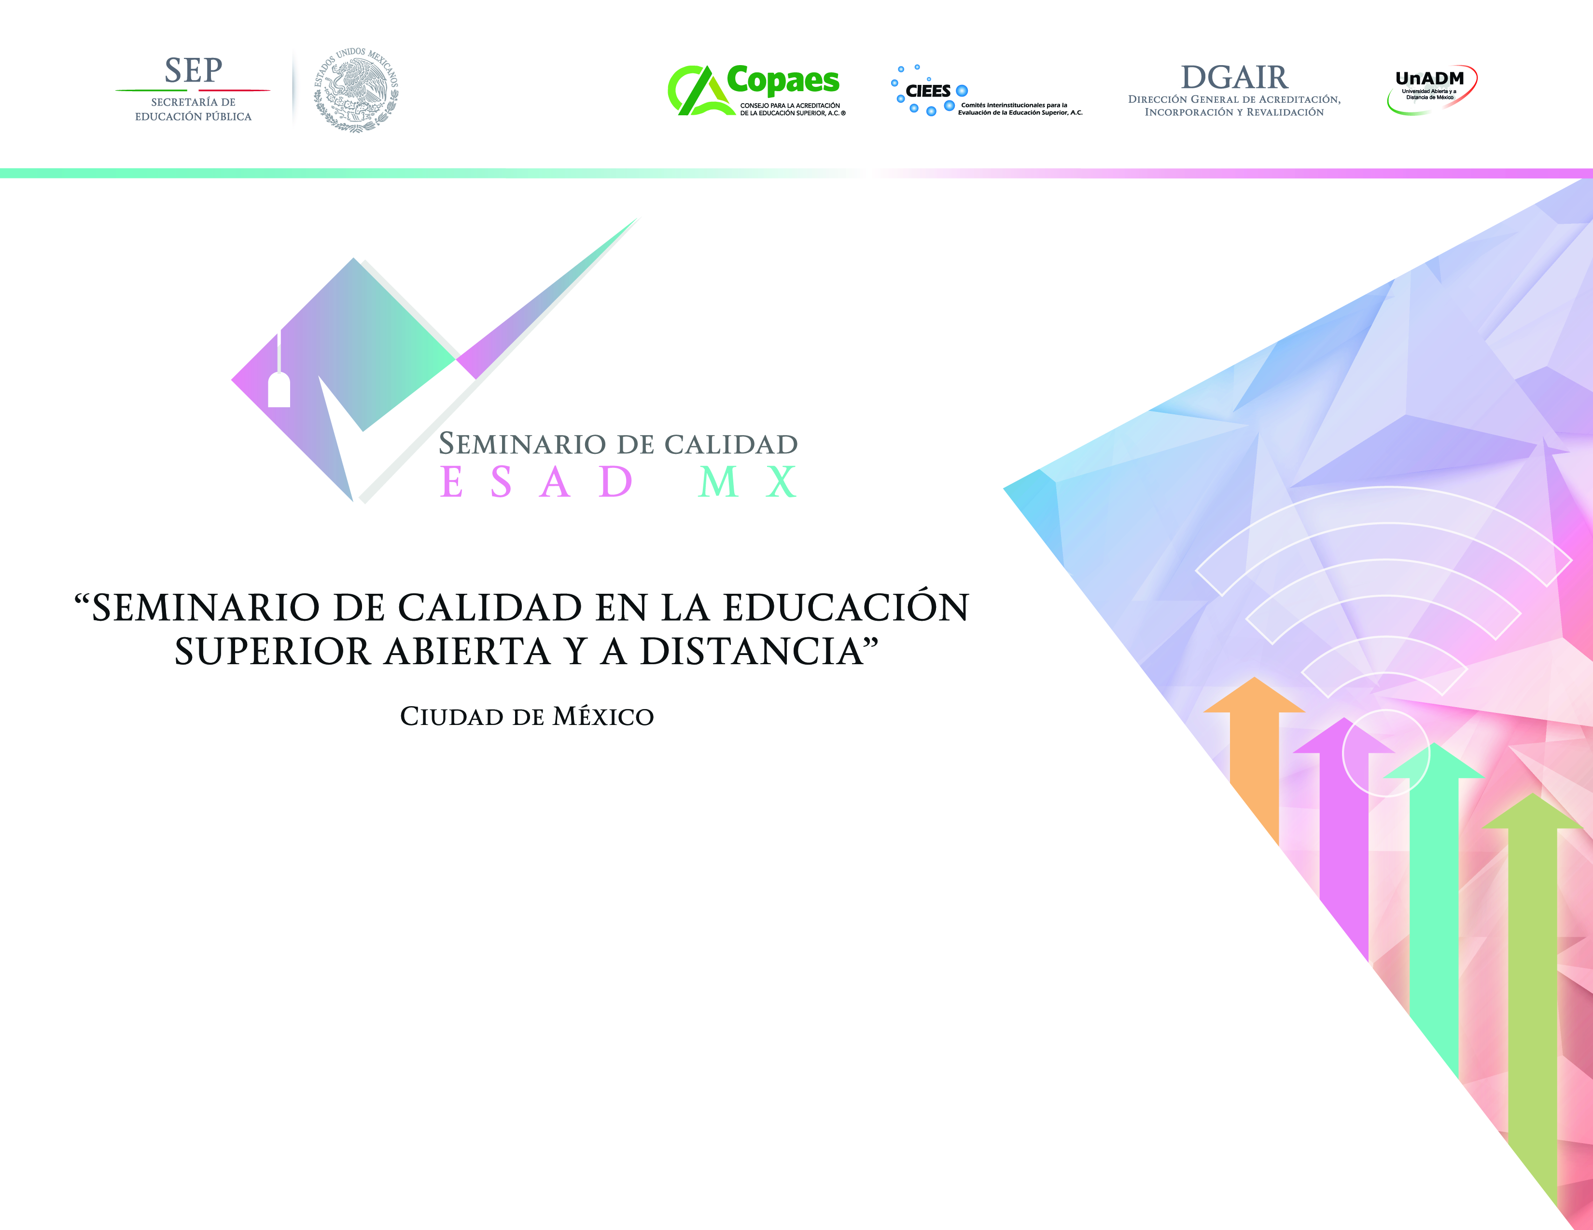

No más clases, experiencias
que desarrollen competencias

Slide 2
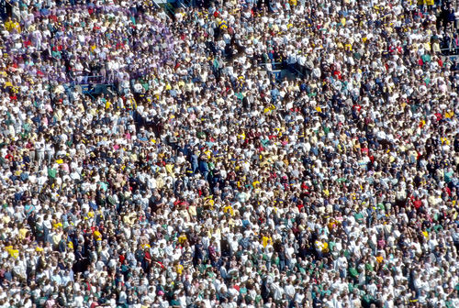
¿Cómo desarrollar las siguientes
1,000,000,000 de personas?

Slide 3
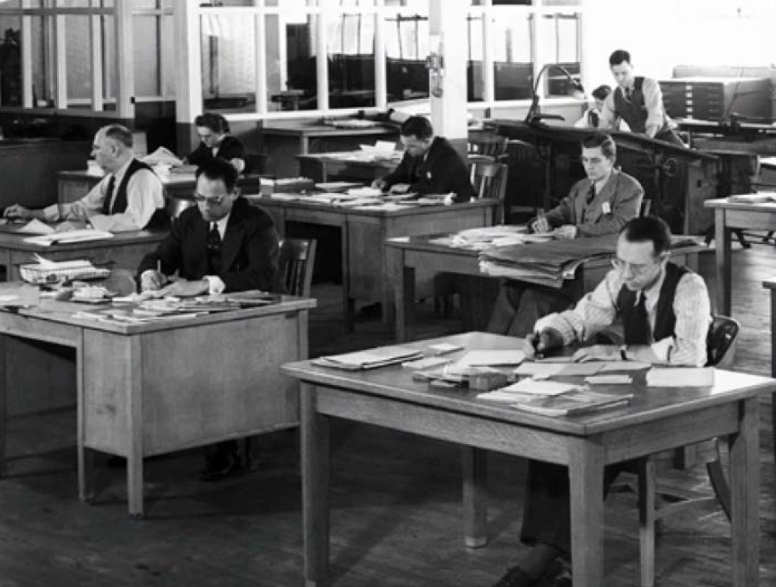

Slide 4

El mundo ha cambiado dramáticamente…

Slide 5
EL TRABAJO AHORA
ES COMPLETAMENTE DISTINTO

Slide 6

EL CONOCIMIENTO SE HA
VUELTO
OBSOLETO

Slide 7

SEGUIMOS REPITIENDO EL VIEJO ESTILO
DE APRENDIZAJE.
PERO AHORA EN LÍNEA Y MASIVO

Slide 8

LA TECNOLOGÍA ESTÁ LISTA PARA MÁS

Slide 9
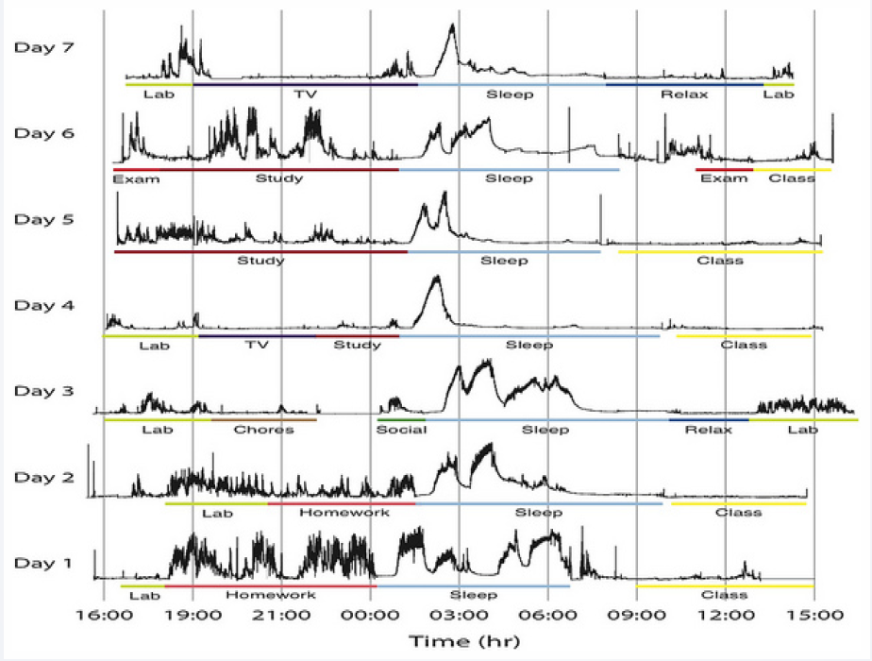
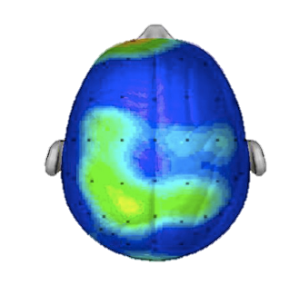
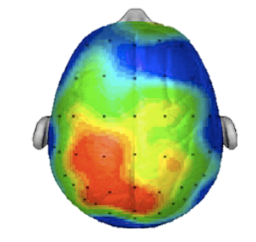
TODO COMIENZA “ENGANCHANDO”
A LOS ALUMNOS

Slide 10


… Y POR LA MANERA EN QUE MEDIMOS

Slide 11
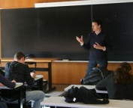
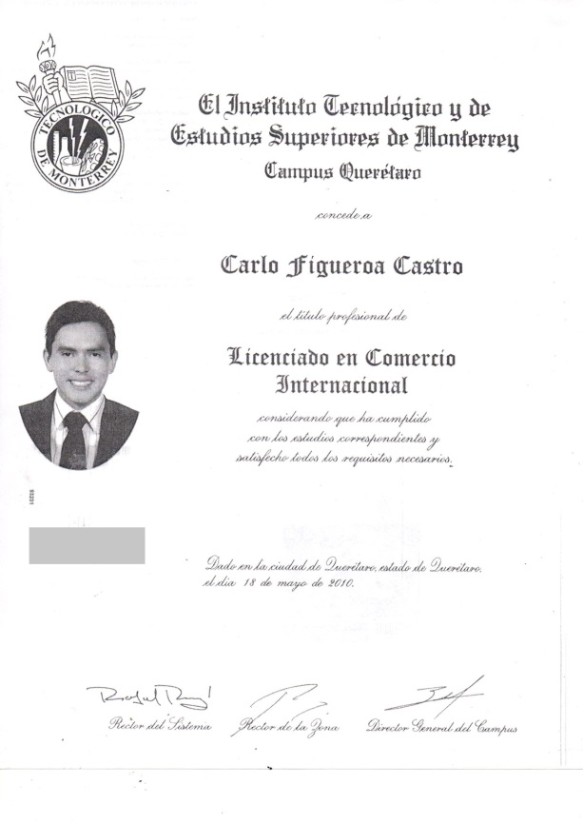

MODELO ACTUAL
SKILL 1
SKILL 3
SKILL 2
SKILL 4

Slide 12


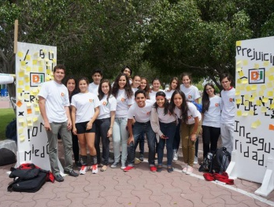
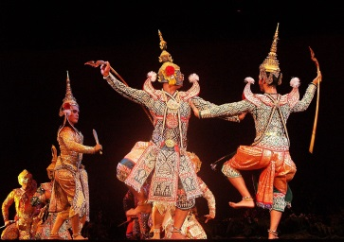

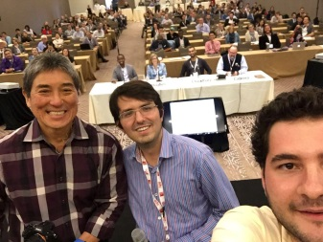


EL NUEVO MODELO
SKILL 2
SKILL 3
Validates:
SKILL 1
SKILL 2
SKILL 3
SKILL 4
SKILL 1
SKILL 2
SKILL 3
SKILL 4
SKILL 1
SKILL 4

Slide 13

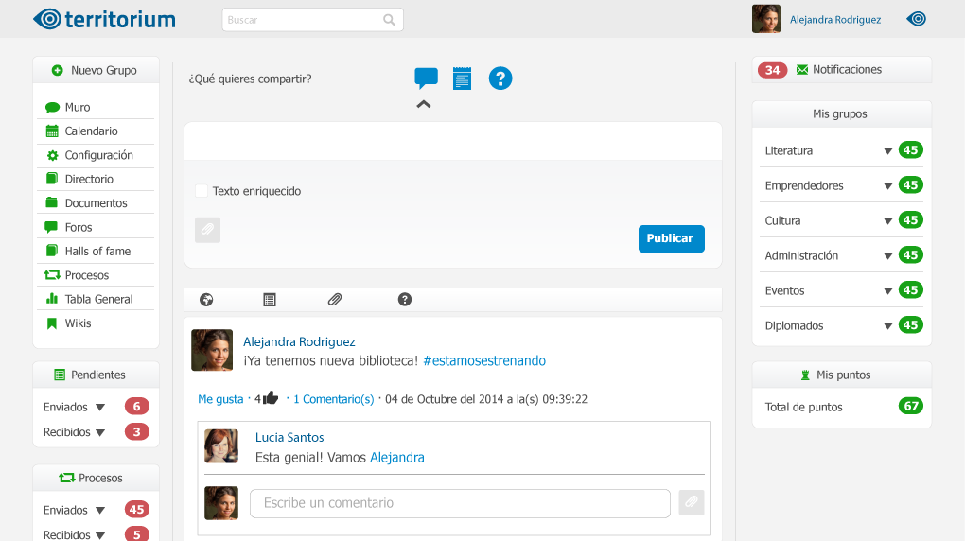
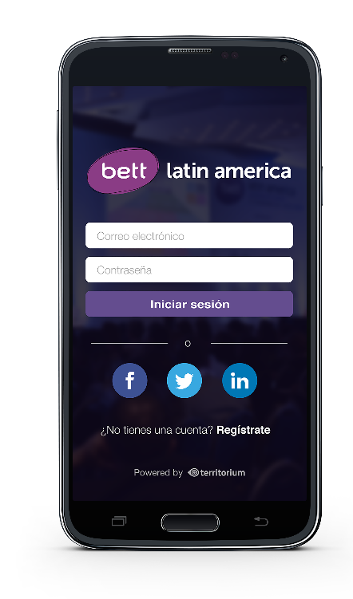
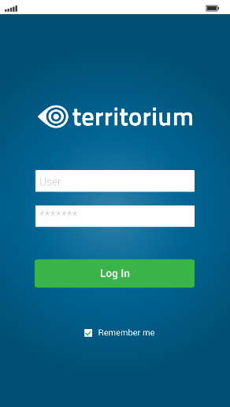
LA PLATAFORMA DE APRENDIZAJE SOCIAL

Slide 14
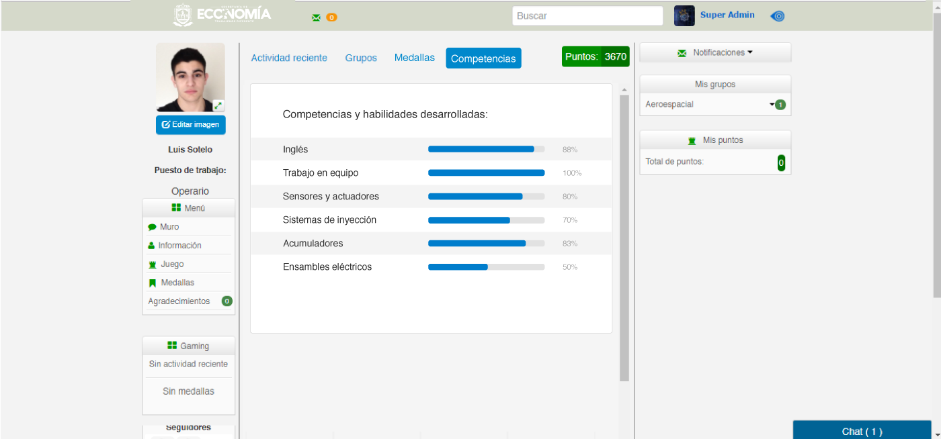
MEDIMOS LAS COMPETENCIAS

Slide 15
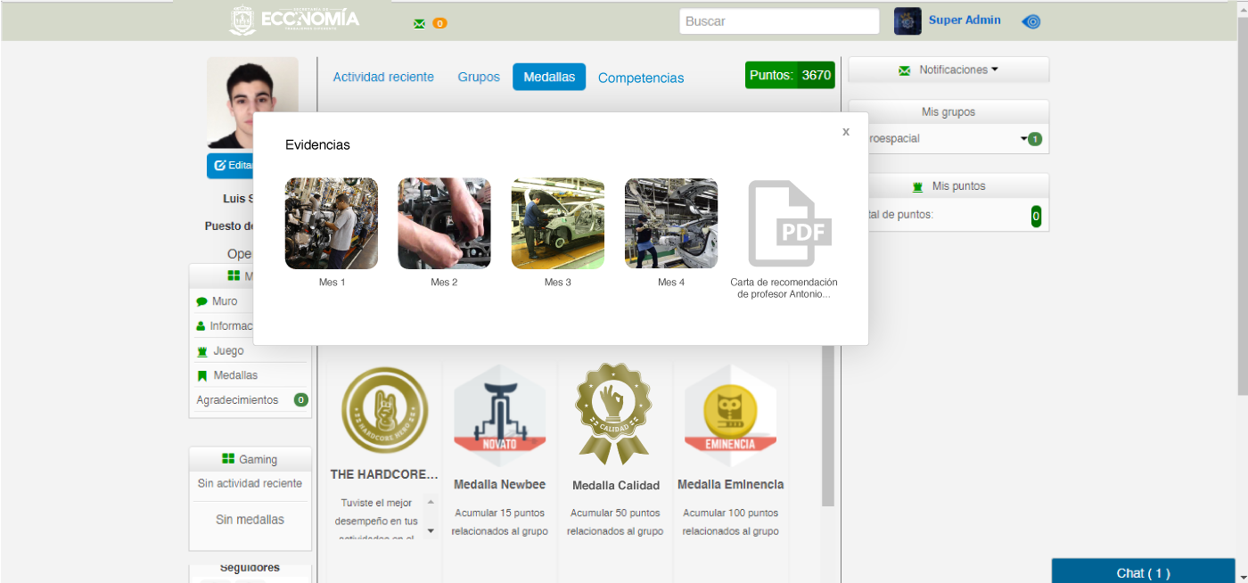
… Y ALMACENAMOS SU EVIDENCIA

Slide 16
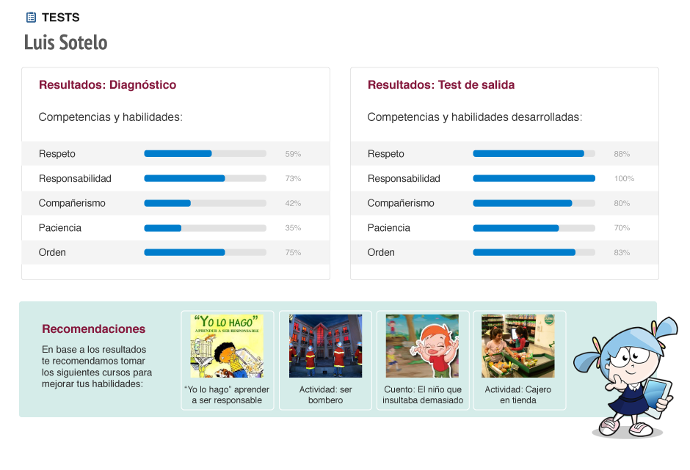
Inteligencia Artificial
Con inteligencia artificial, recomendamos a los estudiantes rutas de aprendizaje, dependiendo de las competencias que han desarrollado..
Adaptamos la manera en que los estudiantes aprenden, en función de la información que se genera..
La inteligencia artificial resuelve preguntas a estudiantes y los guía.
Obtenemos información de los logros de los estudiantes, con actividades de robótica y STEM..

Slide 17
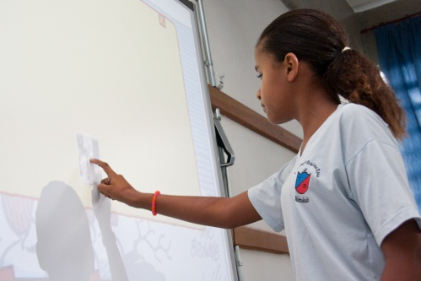

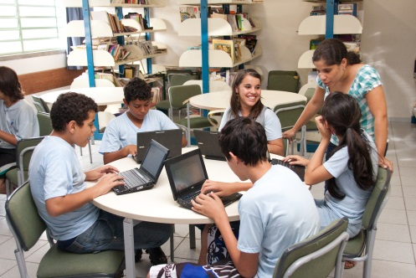
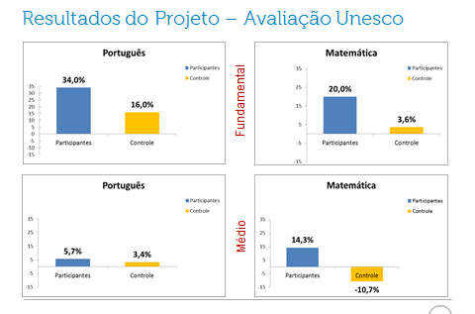
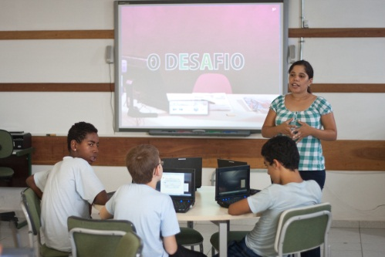
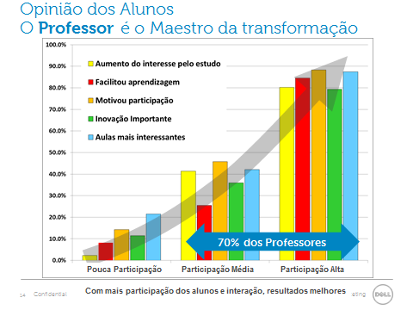
CASO DE ESTUDIO: SAO PAOLO
Desde el 2009, excelentes resultados, evaluados por UNESCO

Slide 18
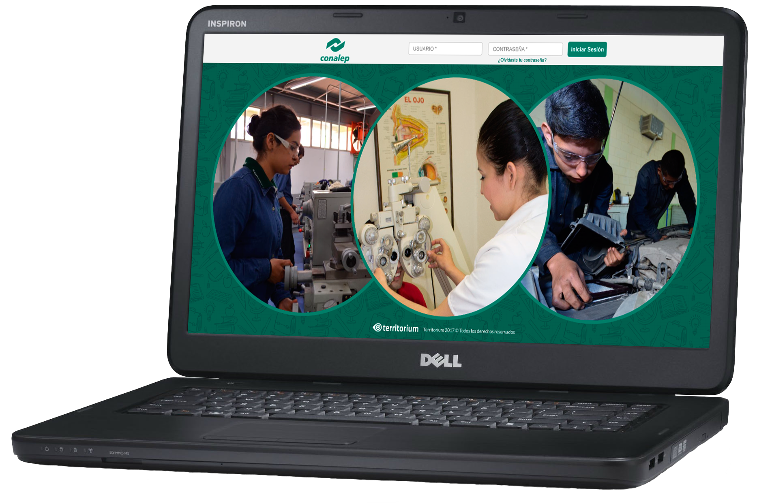
CASO DE ESTUDIO: CONALEP

Slide 19
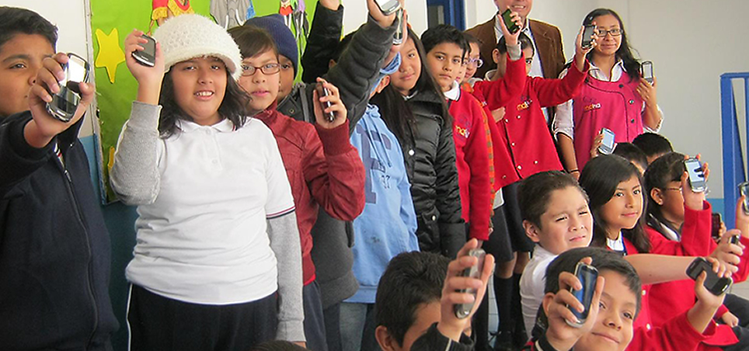
CASO DE ESTUDIO: MATI-TEC

Slide 20
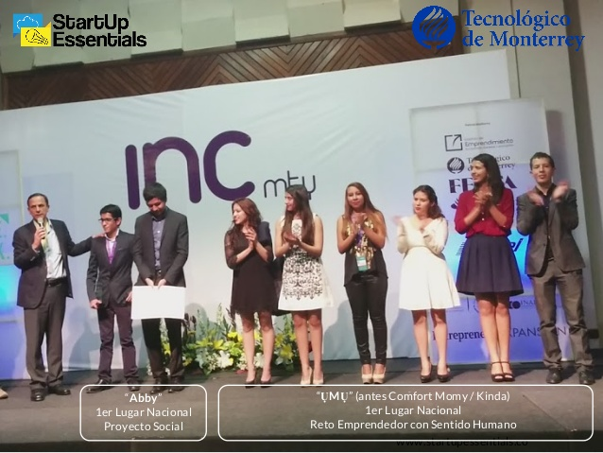
CASO DE ESTUDIO: TEC DE MONTERREY
APRENDIZAJE BASADO EN RETOS

Slide 21
¡GRACIAS!
gsaenz@territoriumlife.com
Cel: 8180806143

